Slide 1
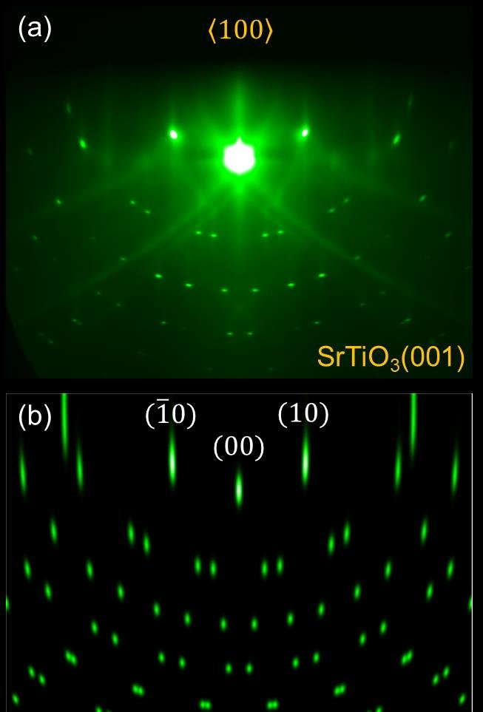

Aplikace pro vizualizaci a zpracování obrazových dat z in-situ měření RHEED během růstu monoatomárních vrstev pomocí technologie MBE
Marek Bílý, Jan Schreiber, Marek Švec
Ing. Filip Křížek, Ph.D., Dr. Dominik Kriegner

Slide 2

Úvod
MBE - Molecular Beam Epitaxy
RHEED - Reflective High Energy Electron Diffractometry

Slide 3
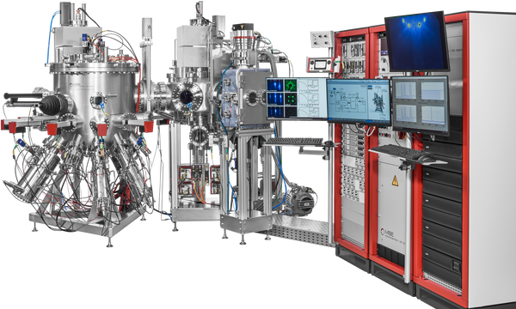

Slide 4
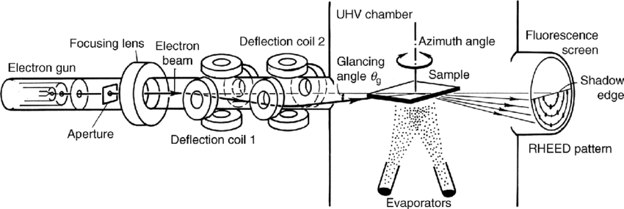

Slide 5
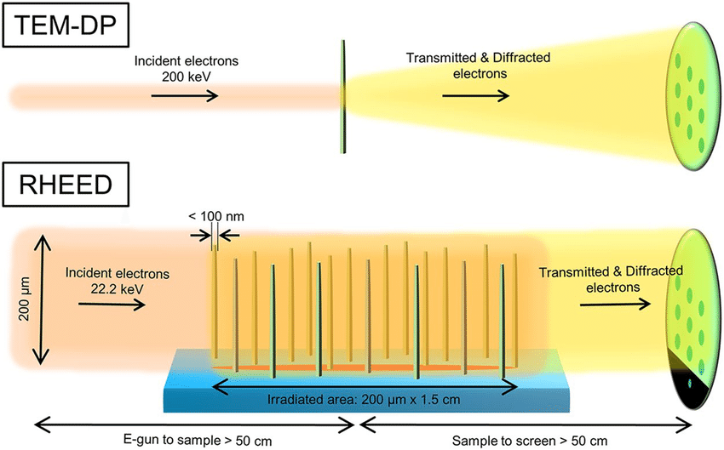

Slide 6
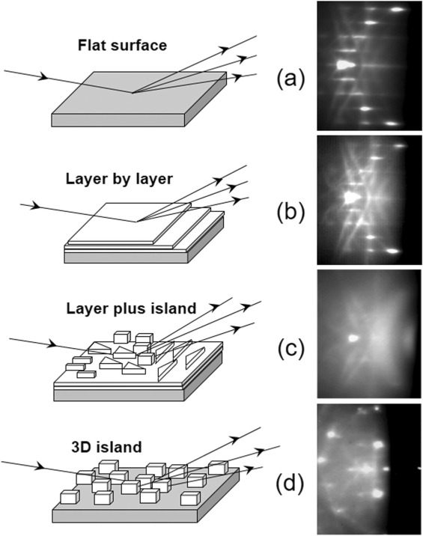

Slide 7
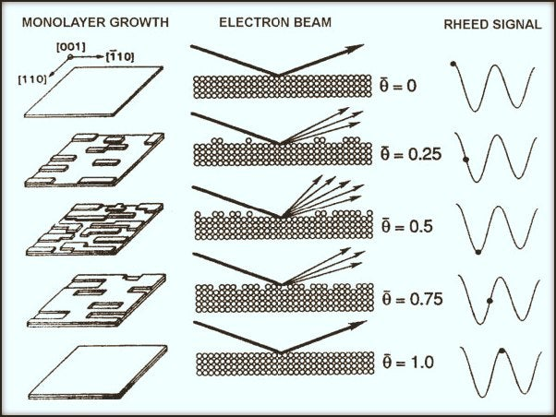

Slide 8
Cíle práce
Vyvinout aplikaci pro RHEED analýzu v reálném čase, která by byla nezávislá na výrobci systému RHEED nebo na kameře
Přívětivé GUI
Umožnit jednoduchou rozšiřitelnost aplikace => dobrá dokumentace kódu
Většinu požadavků monitorujeme skrze issues v GitHub repozitáři

Slide 9
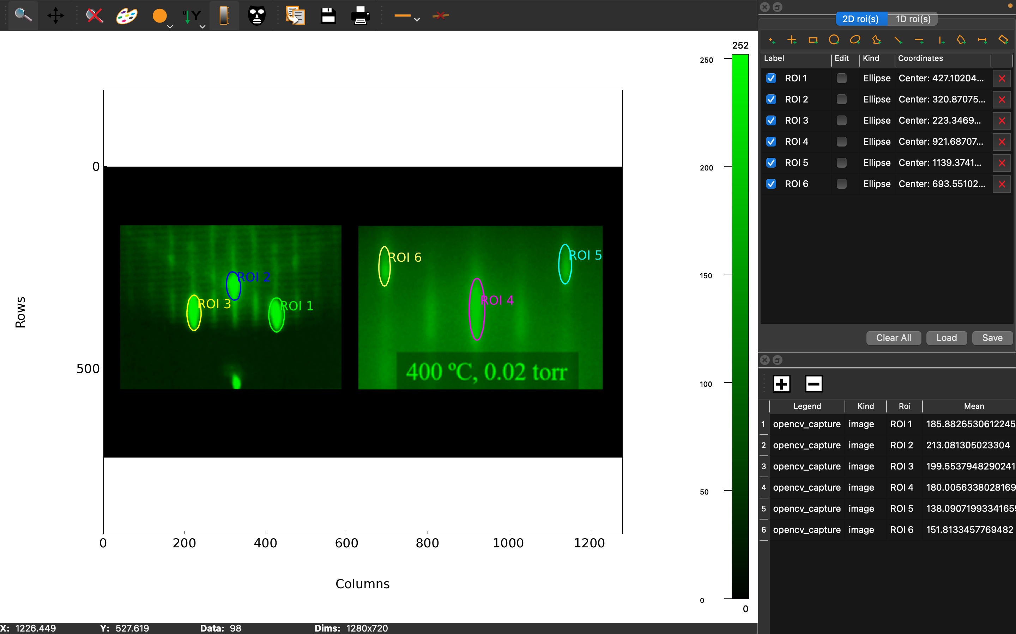
Ukázka aplikace
Notes:
Tady zmíníme i používané technologie atd. všechno za běhu

Slide 10
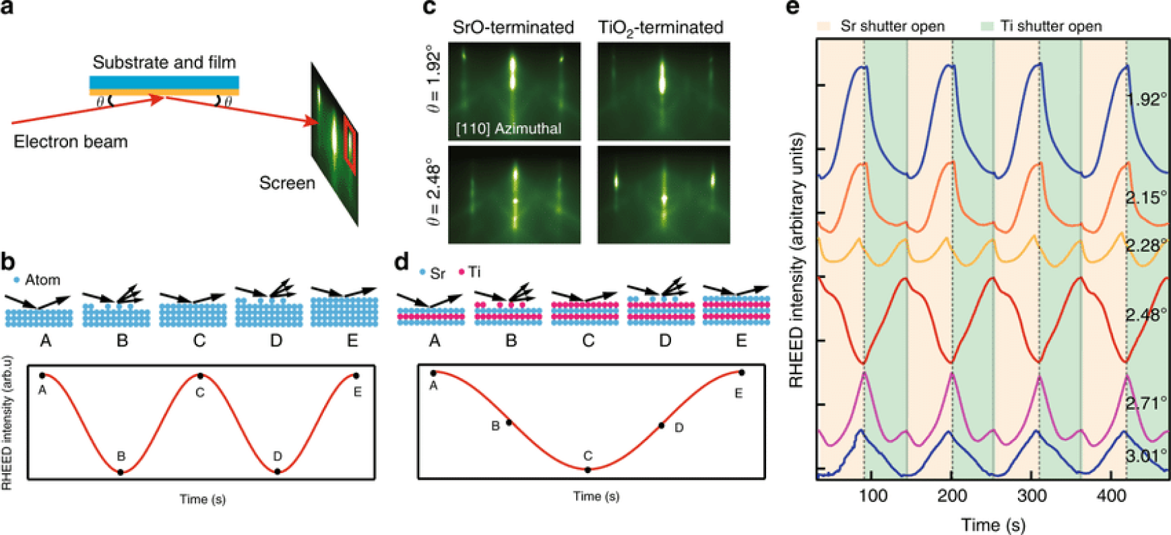

Slide 11
Závěr, přínos aplikace a další kroky
Úspěšně jsme vytvořili open-source a obecně univerzální aplikaci pro real-time analýzu RHEED nezávislou na výrobci kamery a jiných aspektech.
Bude probíhat testování v reálném provozu:
Výzkumná skupina spintroniky Tomáše Jungwirtha (procesní inženýrství - Ing. Filip Křížek, Ph. D.)
Výzkumná skupina sandwichových feroelektrických kompozitů Dr. Tima Verhagena
Výzkumná skupina Dr. Dominika Kriegnera
Ve spolupráci budou laděny další prvky

Slide 12
Děkuji za pozornost

